Slide 1
עבודה עם זום

Slide 2
על מה נשוחח היום?
תזמון פגישה עתידית עם התלמידים.
שיתוף מסך עם התלמידים.
מניעת "קשקוש" של הילדים על הלוח הלבן.
שיתוף ה"שמע" כאשר מקרינים לילדים סרטון ב "זום"
החלפת רקעים

Slide 3
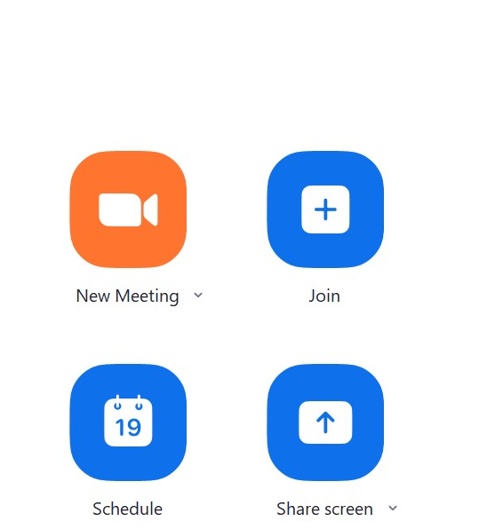
תזמון למפגש עתידי בזום
כדי לתזמן מפגש אחד ואפילו יותר
בזום יש ללחוץ על schedule”" במסך הבית.
בלחיצה על לחצן זה יפתח המסך הבא:

Slide 4
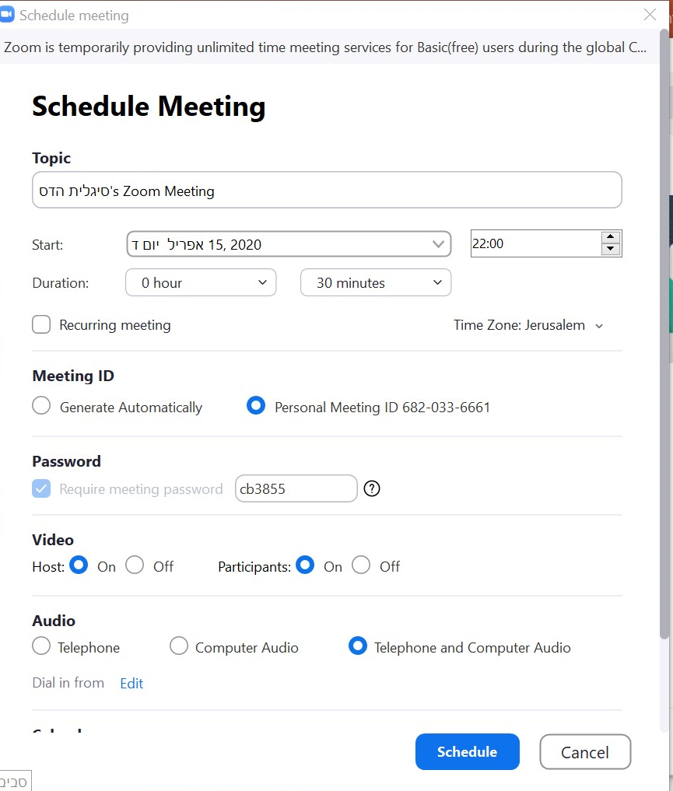
תזמון למפגש עתידי בזום - המשך
כתיבת שם למפגש
בחירת תאריך ושעה למפגש
בחירת זמן המפגש
לבדוק את אזור הזמן – שהוא ירושלים
אפשרות לזהות קבועה של יוזם המפגש
קביעת סיסמה קבועה
האם המצלמה תהיה פתוחה אצל ה host – יוזם המפגש
ואצל ה participants – משתתפים.
האם השמע יהיה רק לטלפון או למחשב או לשניהם

Slide 5
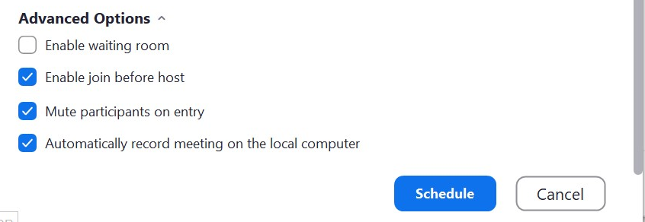
תכונות נוספות בתזמון
מאפשר למשתתפים לחכות "בחדר מיוחד" לפני הפגישה
משתיק את כל המשתתפים כשהם נכנסים לשיעור
מאפשר למשתתפים להצטרף לפני "קובע הפגישה"
מקליט את השיעור

Slide 6
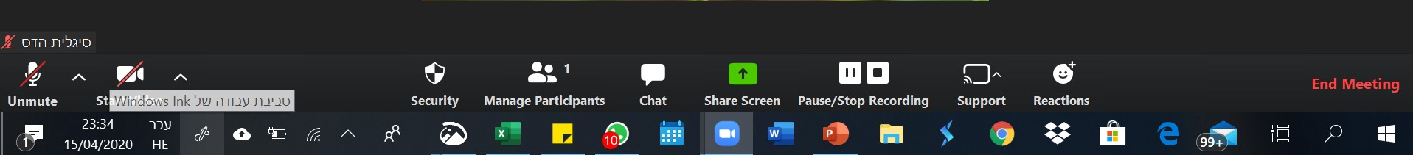
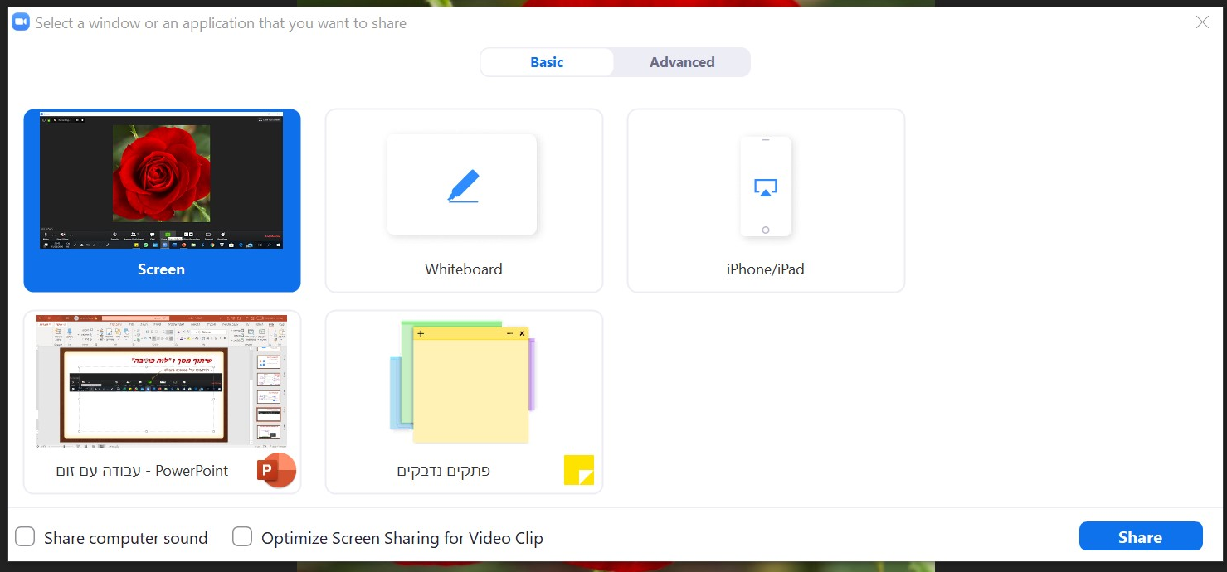
שיתוף מסך ו "לוח כתיבה"
לוחצים על share screen
בוחרים מה לשתף ובסוף
לוחצים על הshare

Slide 7
שיתוף ה"שמע" כאשר מקרינים לסטודנטים סרטון ב "זום"
מסמנים את התיבה הזאת
Share computer sound”"

Slide 8
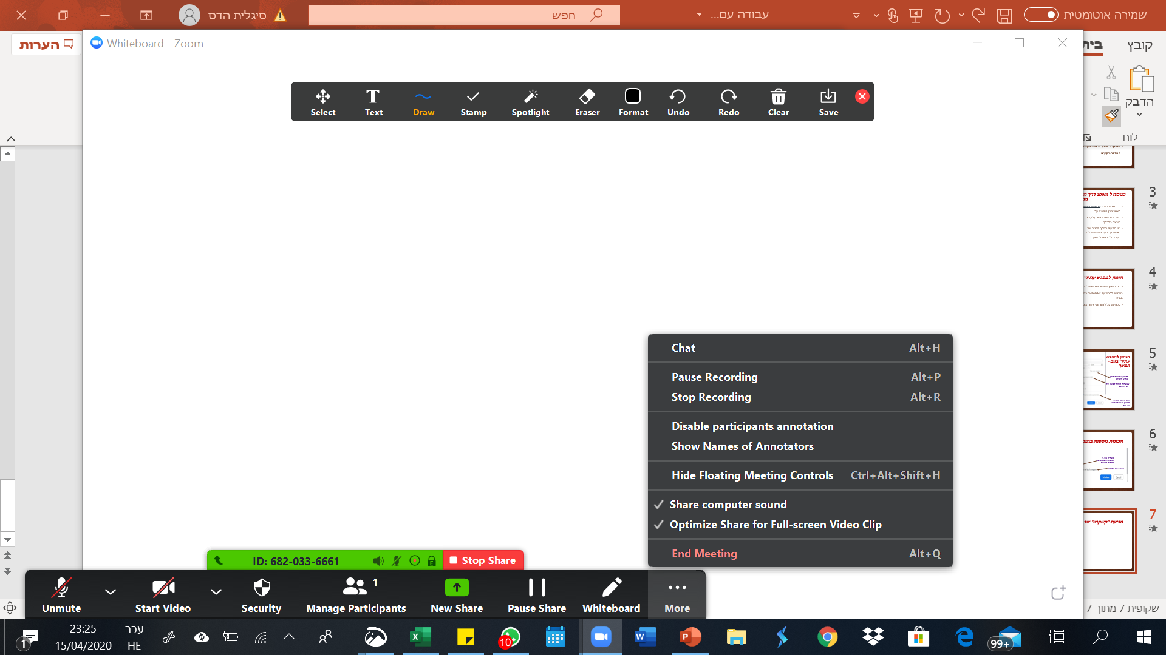
מניעת "קשקוש" של הסטודנטים על הלוח הלבן
לאחר שיתוף הלוח הלבן לוחצים על ה more ולאחר מכן ללחוץ על

Slide 9
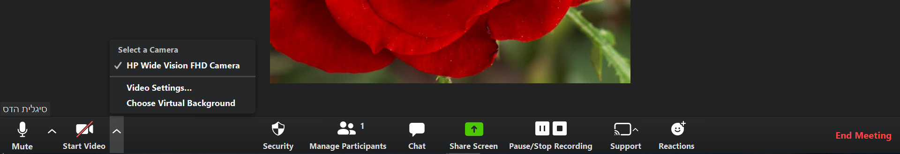
החלפת רקעים
לוחצים על החץ ליד המצלמה
ולאחר מכן Choose Virtual Background
בוחרים ברקע הרצוי (אפשר להוריד רקעים נוספים לשמור במחשב ואז ניתן לעלות את הרקע על ידי לחיצת ה + בצד ימין) ולוחצים על ה x

